Slide 1
妈妈大学技术方案
技术选择与合作方案说明 蔡笋 13751082562

Slide 2
目录
项目定位
项目架构
软件开发技术选用
硬件架构与采购
开发计划表
人员配置
合作方式

Slide 3

项目定位
一个面向亲子教育的互动网络社区的远程教育服务平台。通过提供在线的直播课程，点播课程，专家问答，在线检查等一系列的服务来为解决亲子间的教育与儿童发展问题。

Slide 4
项目架构
妈妈大学
视频
图文
直播
课程
问答
轻互动
轻口碑
评测
主要以APP为主，订阅号为辅的项目架构来开展。
APP承载项目的大部分功能，iOS和安卓同时上线。
订阅号则是以引流的方式引导用户下载和使用妈妈大学APP。
付费模式则采用虚拟币充值和使用的方式。

Slide 5







软件开发技术（APP前端开发技术）
基于Cordova的HTML5+Native的Hybird开发模式
基于AngularJS 5.0的前端底层框架
后台代码语言为ES6的TypeScript，JavaScript的超集
支持Android，IOS，IPAD和Browser等主流平台
Ionic拥有优秀的原型和技术
Ionic快速的应用开发支持
混合式APP开发

Slide 6


软件开发技术 接口后端开发技术
App-Link移动应用开发服务平台
基于PHP
基于Restful

Slide 7
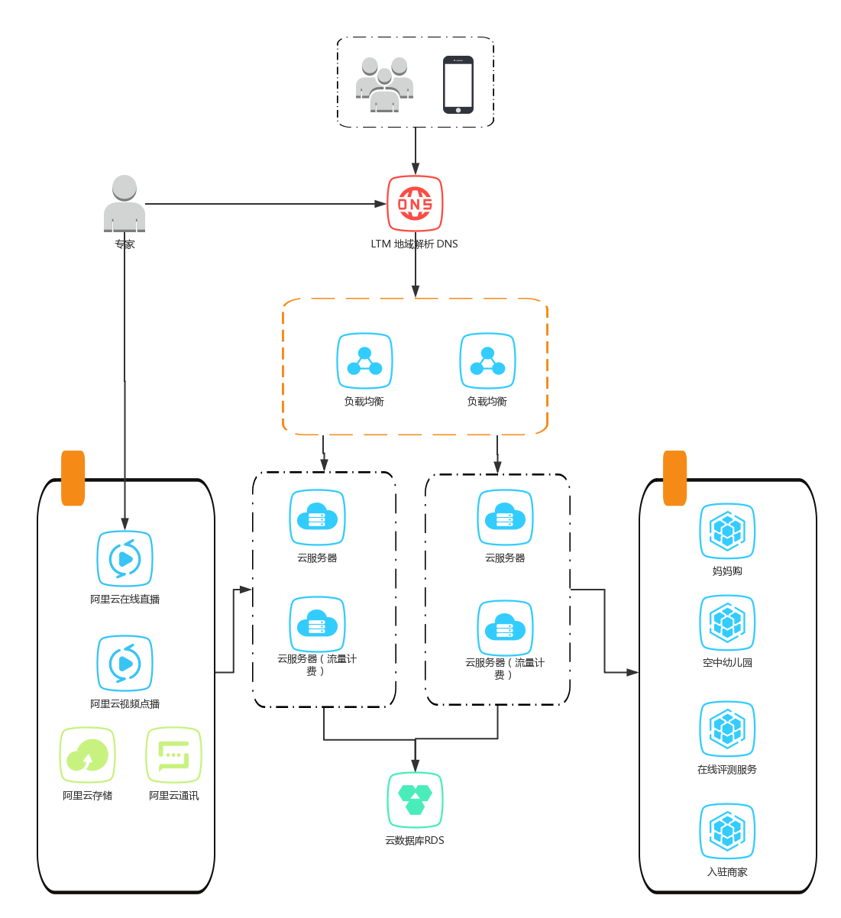
硬件架构
采用双重负载均衡的方式处理庞大的数据用户
LTM地域性解析
域名服务器架构负载均衡
双数据库热备份
云对象存储
Redis

Slide 8
ECS服务器常载配置
ECS服务器系列 | 系列 III n4型
CPU | 8核
内存 | 16 GB
带宽 | 100 Mbps
操作系统版本 | Windows 2012 R2 数据中心版
存储 | 120 GB

Slide 9

硬件架构采购
基于RTMP协议的阿里云视频直播服务
基于RTMP协议的阿里云视频点播服务
基于阿里云的云数据库RDS
基于阿里云的移动通讯服务
基于阿里云的对象存储服务OSS
基于阿里云的负载均衡架构
基于阿里云的大数据服务

Slide 10
开发计划表——第一阶段
立项
开发完成
内部测试
上线
验收
17.12
18.01
18.3
18.4
18.5

Slide 11
开发进度表二阶段——小开发迭代
第一阶段开发完成后开始
以技术顾问的方式参与项目优化与调整
每两周进行一次迭代
每月进行服务结算
开发迭代费用按工作人天计算
技术顾问费用以长期合作合同方式签约
协助妈妈大学开发部门成立
提交变更
确定变更时间
测试
上线

Slide 12
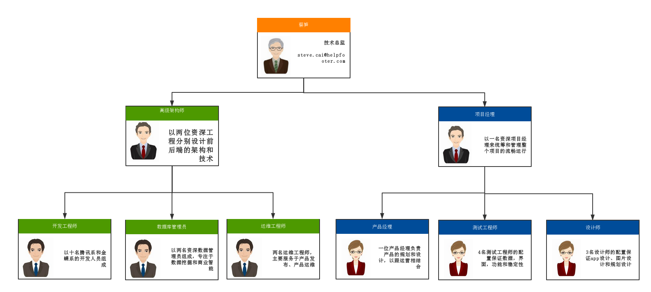
人员配置
以金蝶系和腾讯系的人员配置为主
5-7位开发人员
2名数据库管理员
1名项目经理
1名产品经理
4名测试工程师
2名运维工程师

Slide 13

合作方式
长期合作模式
周期性短期性功能迭代
长期性技术顾问辅助
项目经理外派驻点
协助妈妈大学成立开发团队

